Slide 1
MĨ THUẬT LỚP 2
CHỦ ĐỀ: ĐẠI DƯƠNG MÊNH MÔNG
BÀI 1: BẦU TRỜI VÀ BIỂN

Slide 2
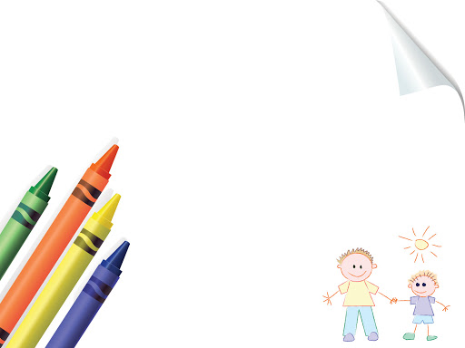
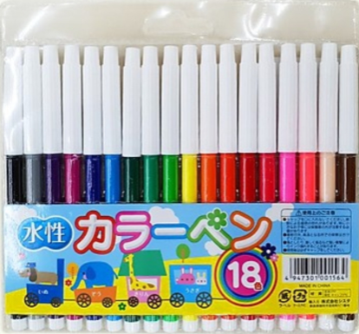
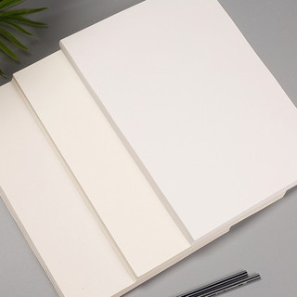
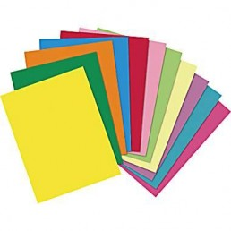
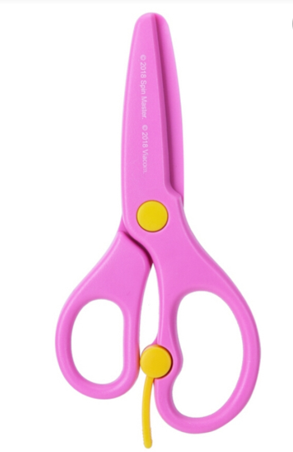
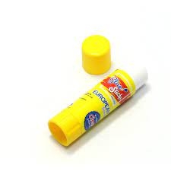
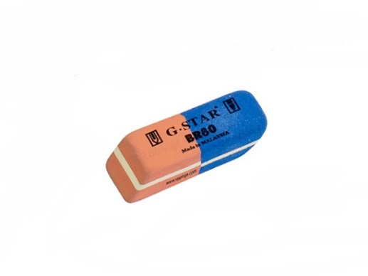
Chuẩn bị đồ dùng

Slide 3
MỤC TIÊU:
- Gọi tên được các màu, pha được màu và chỉ ra được màu cho cảm giác đậm, nhạt.
- Tạo được bức tranh thiên nhiên có sử dụng màu đậm, màu nhạt.
- Bước đầu phân tích được sự phối hợp màu đậm, nhạt trong tranh, ảnh.
- Nêu được cảm nhận vẻ đẹp thiên nhiên trong tranh, ảnh.

Slide 4
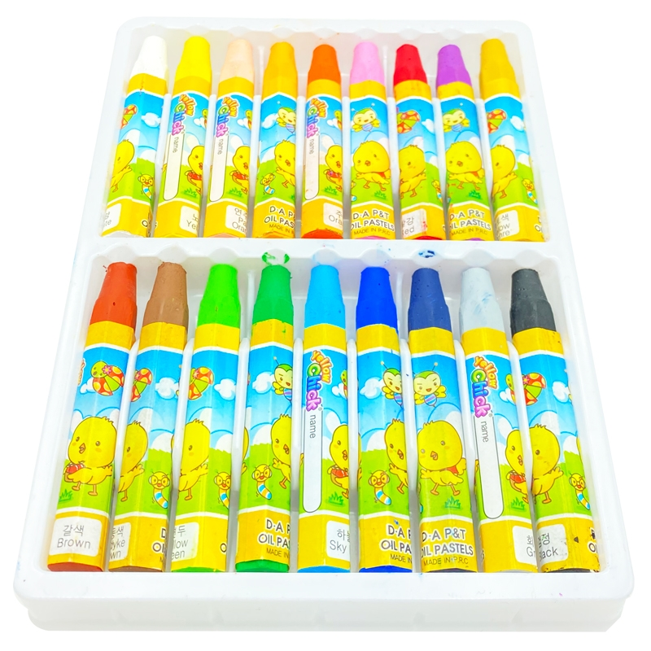
HOẠT ĐỘNG 1: KHÁM PHÁ
Em hãy quan sát hộp màu và chỉ ra các màu đậm, nhạt trong đó?

Slide 5
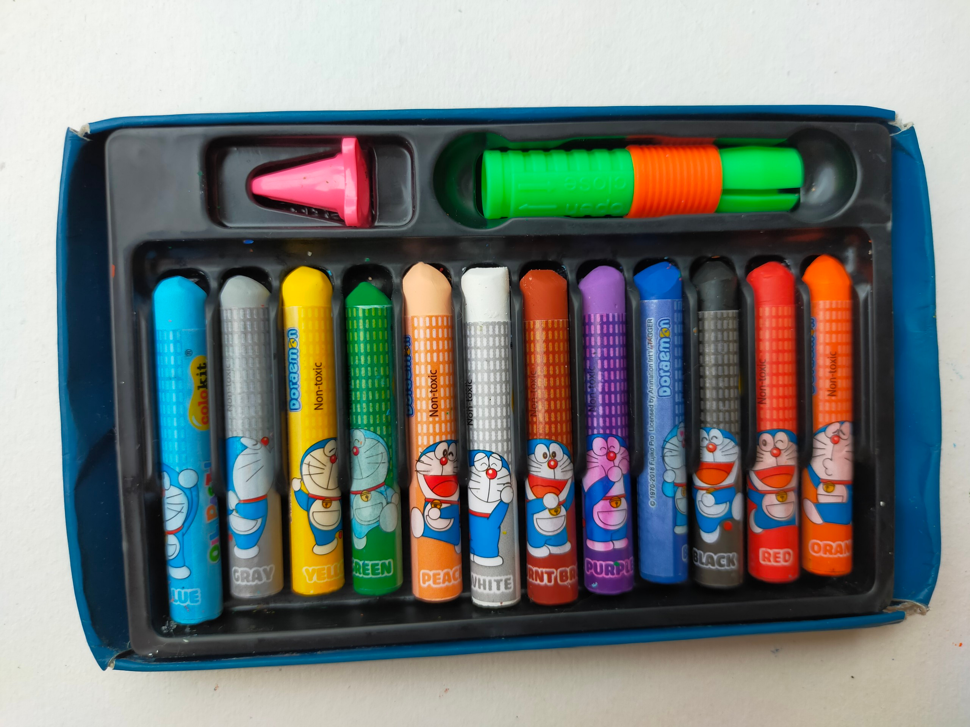
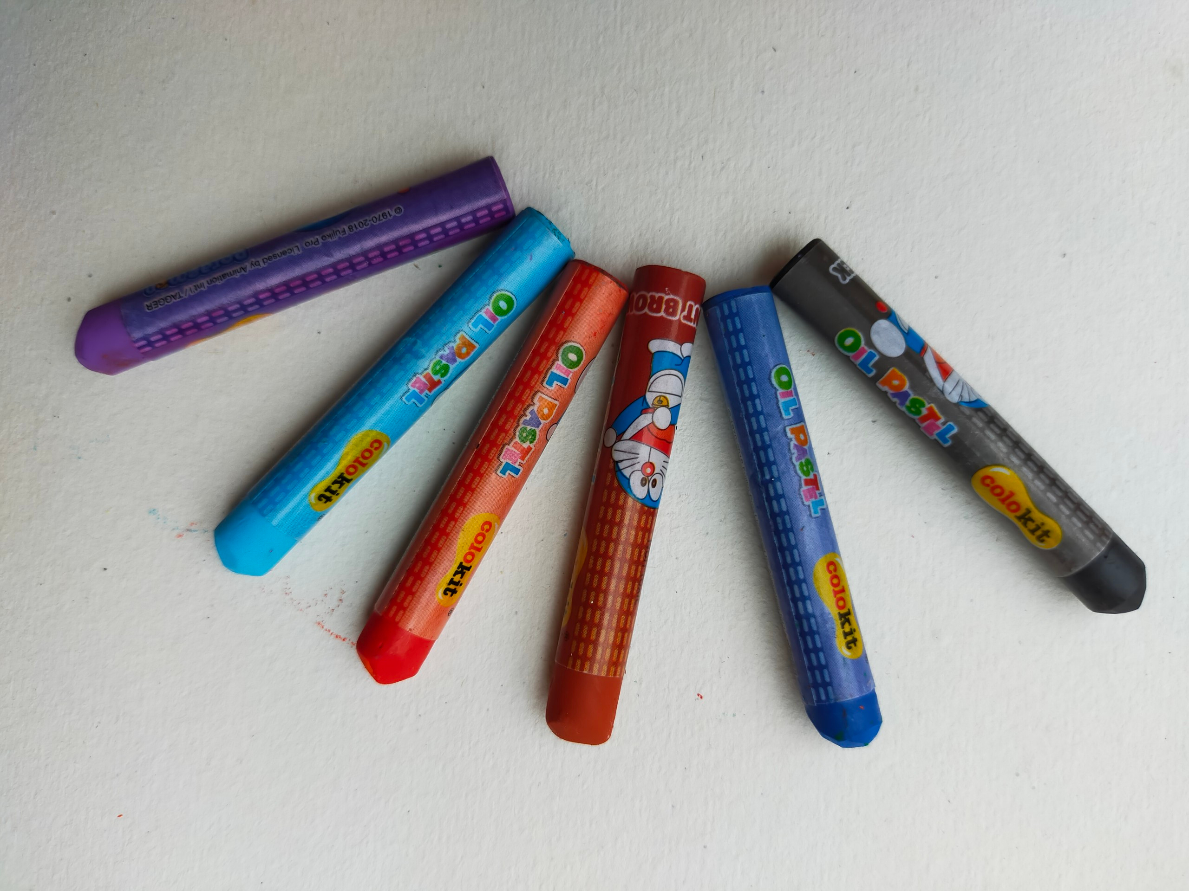
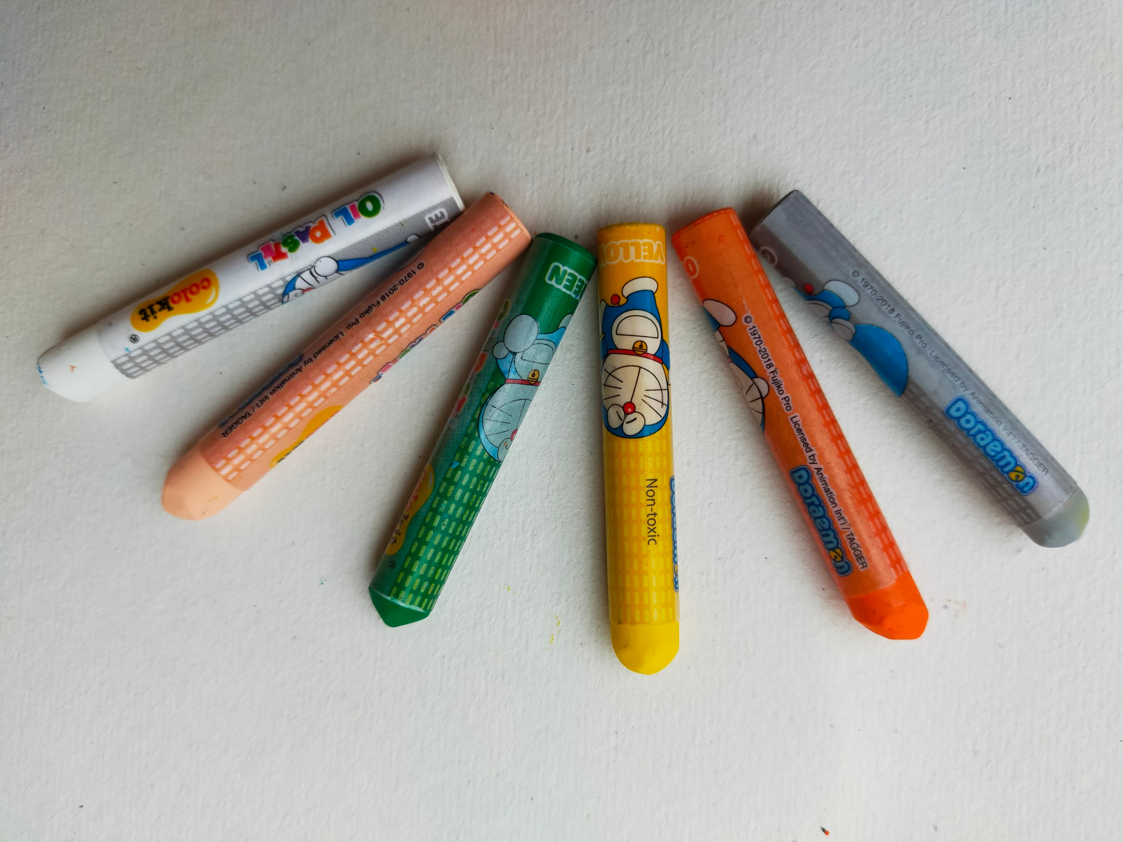
MÀU ĐẬM
MÀU NHẠT

Slide 6
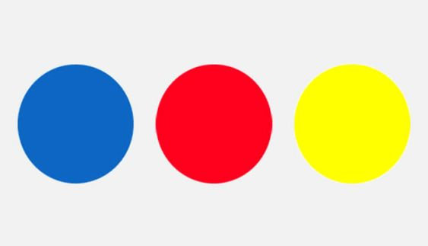
- Em hãy đọc tên 3 màu cơ bản?

Slide 7
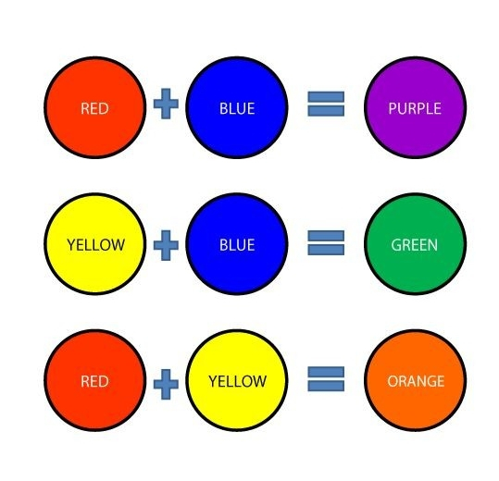

Slide 8
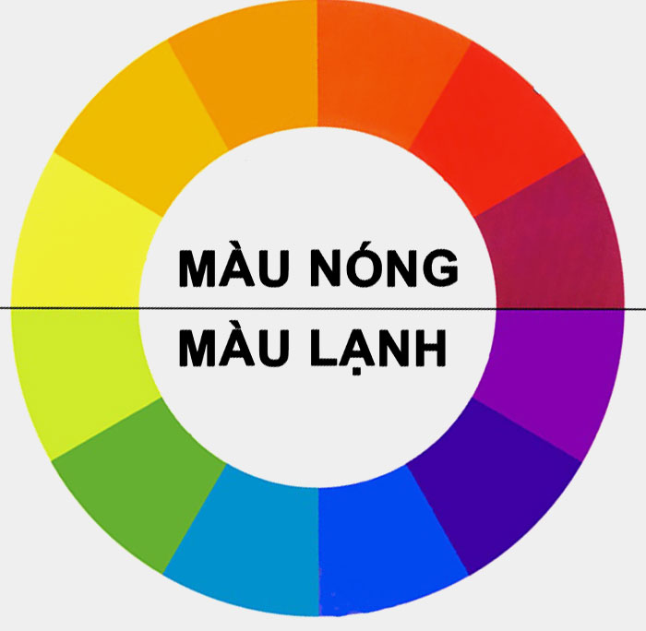
Những màu như xanh lam, xanh lá cây, tím…cho mình cảm giác gì?
Những màu vàng, cam, đỏ cho chúng ta cảm giác thế nào?

Slide 9
Màu nóng là những màu tạo cảm giác ấm áp hoặc nóng bức, là những màu có sắc độ gần với màu đỏ, cam, vàng.
Màu lạnh là những màu tạo cảm giác mát dịu hoặc lạnh lẽo, là những màu có sắc độ gần với màu xanh lá cây, xanh nước biển, tím...

Slide 10
GHI NHỚ
Các màu cơ bản có thể pha trộn với nhau để tạo ra các màu sắc mới có độ đậm nhạt khác nhau.

Slide 11
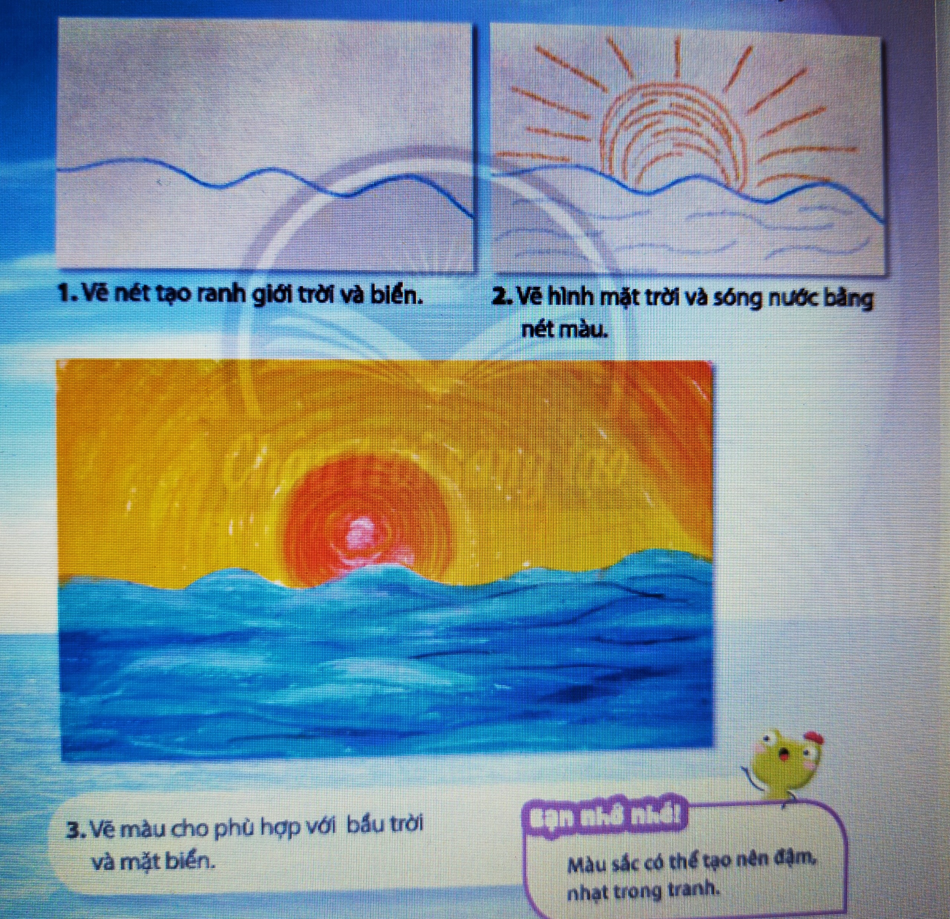
HOẠT ĐỘNG 2: KIẾN TẠO KIẾN THỨC, KĨ NĂNG:
QUAN SÁT HÌNH ẢNH CHỈ RA CÁC BƯỚC VẼ TRANH BẦU TRỜI VÀ BIỂN:

Slide 12
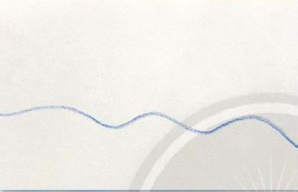
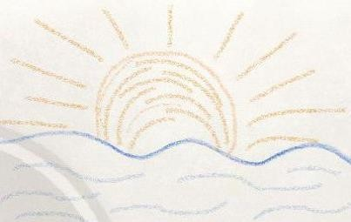
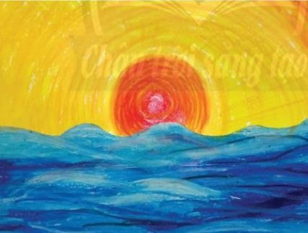
MÌNH CÙNG NHẮC LẠI NHÉ!
CMIáchMÌNH
B1: Vẽ nét tạo ranh giới trời và biển
B3: Vẽ màu phù hợp với bầu trời và mặt biển.
B1: Vẽ nt tạo ranh giới trời và biển
B2: Vẽ hình mặt trời và sóng nước bằng nét màu.

Slide 13
GHI NHỚ
MÀU SẮC CÓ THỂ TẠO NÊN ĐỘ ĐẬM, NHẠT CHO BỨC TRANH.

Slide 14
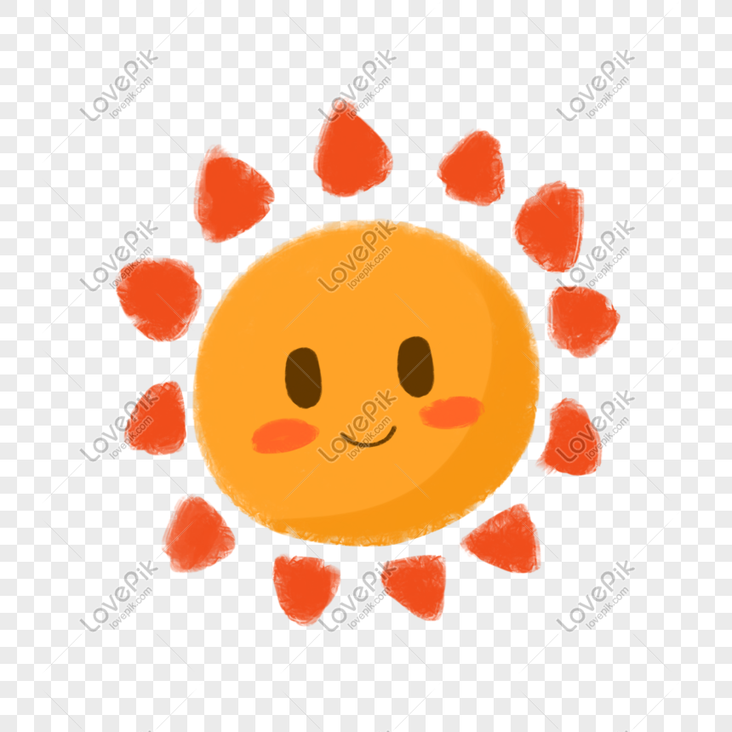
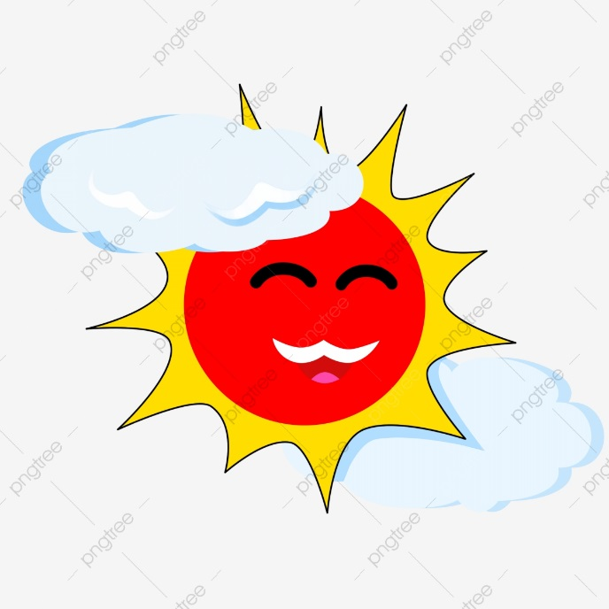
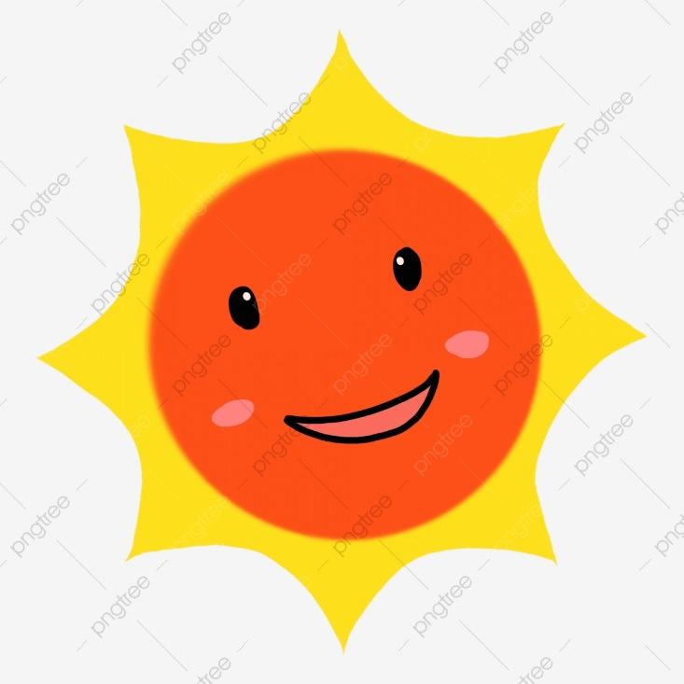

Slide 15
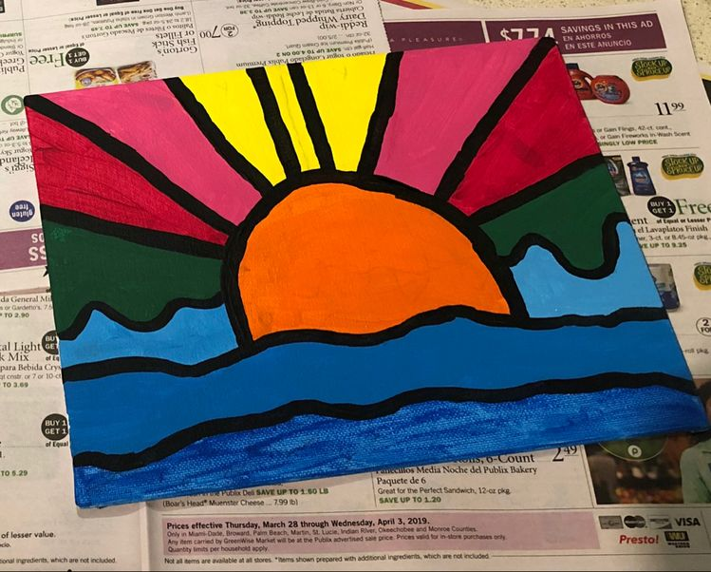
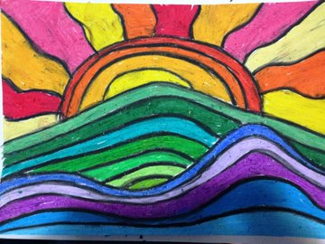
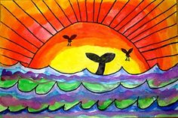
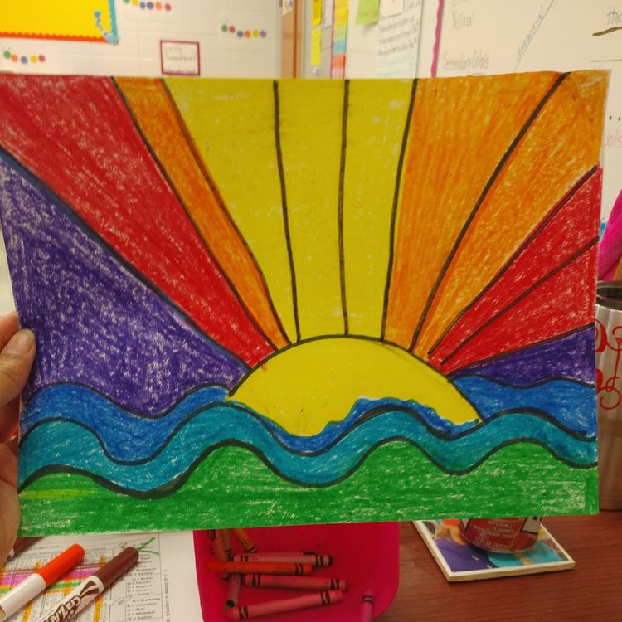

Slide 16
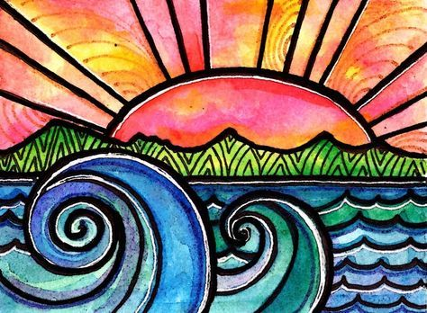

Slide 17
3. LUYỆN TẬP, SÁNG TẠO
Em hãy vẽ một bức tranh bầu trời và mặt biển theo ý thích, sử dụng màu sắc để tạo độ đậm nhạt cho bài vẽ.

Slide 18
4. PHÂN TÍCH, ĐÁNH GIÁ
Em chọn màu gì để vẽ phần bầu trời và mặt biển?
Chỉ ra các màu đậm, màu nhạt trong bức tranh?
- Thời tiết trong bức tranh của em như thế nào?
- Em hãy giới thiệu bức tranh của mình cho người thân được biết nhé!

Slide 19
- EM ĐÃ ĐƯỢC ĐI BIỂN BAO GIỜ CHƯA? HÃY KỂ 1 KỈ NIỆM MÀ EM NHỚ NHẤT VỀ BIỂN?
- CHÚNG MÌNH CẦN LÀM GÌ ĐỂ GIỮ CHO MÔI TRƯỜNG BIỂN ĐƯỢC XANH – SẠCH – ĐẸP?

Slide 20
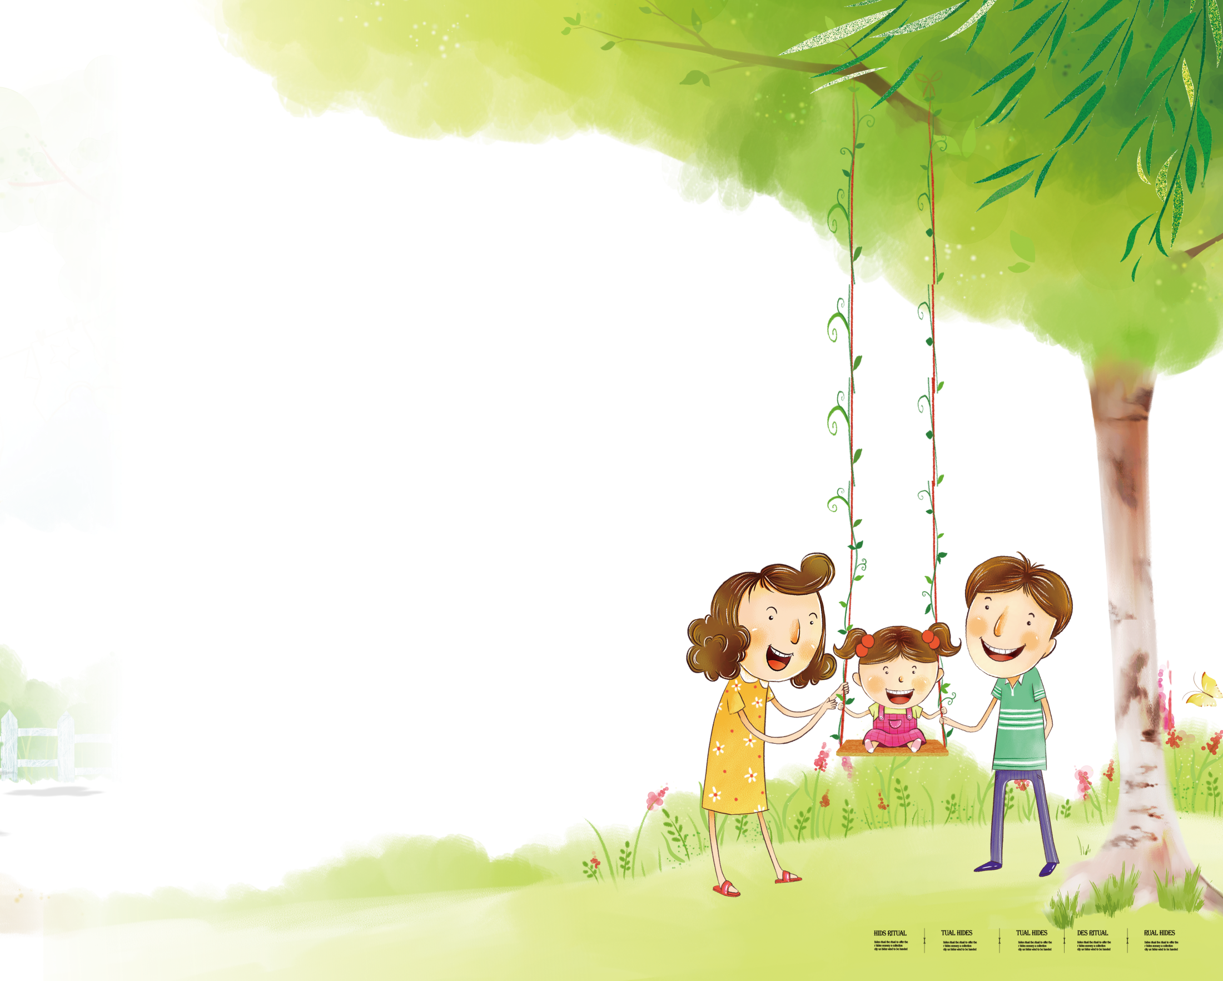
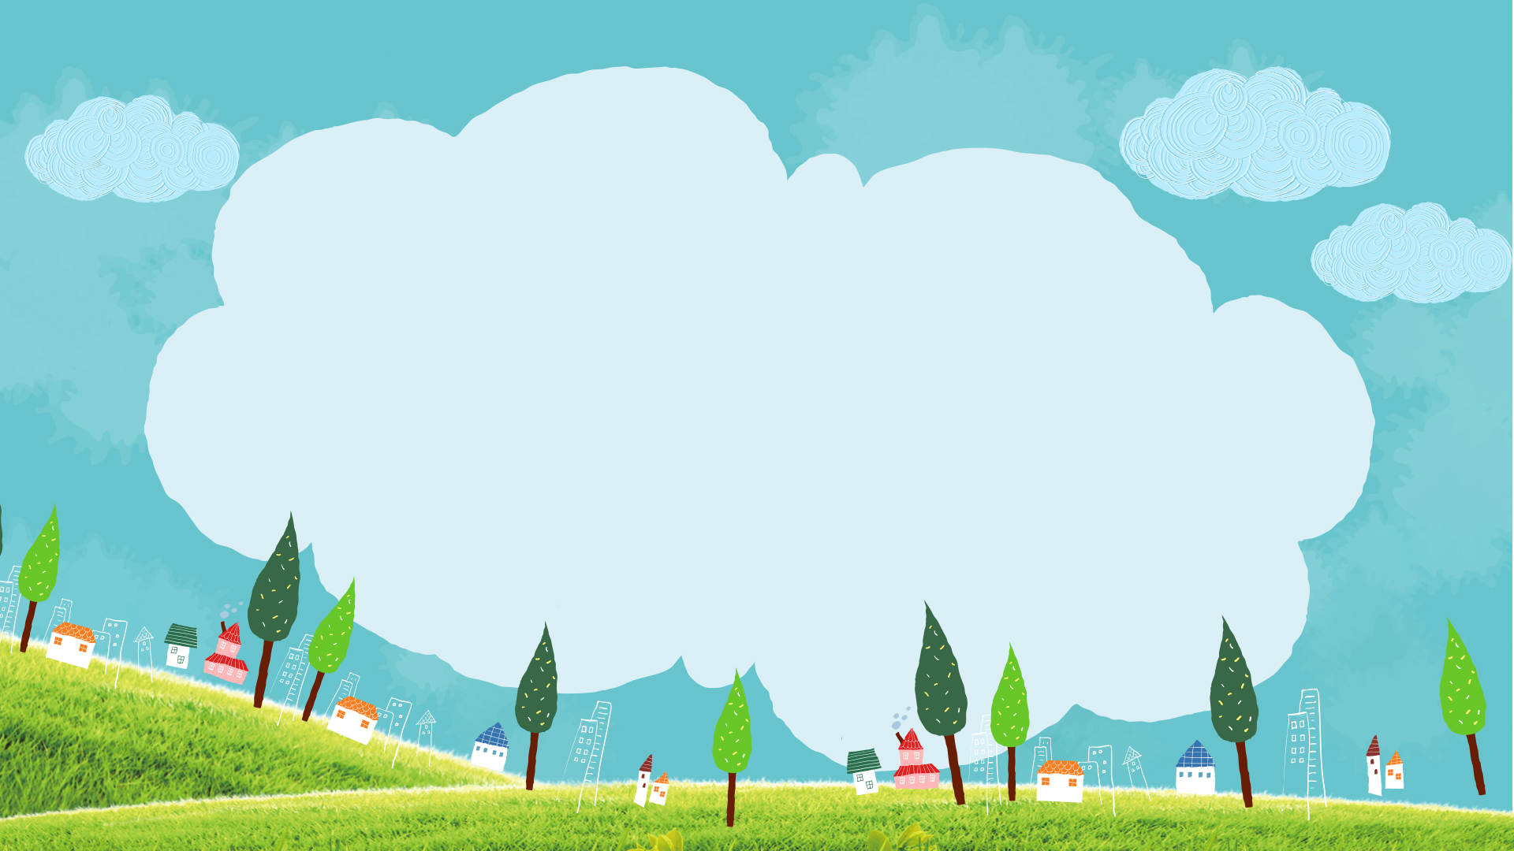
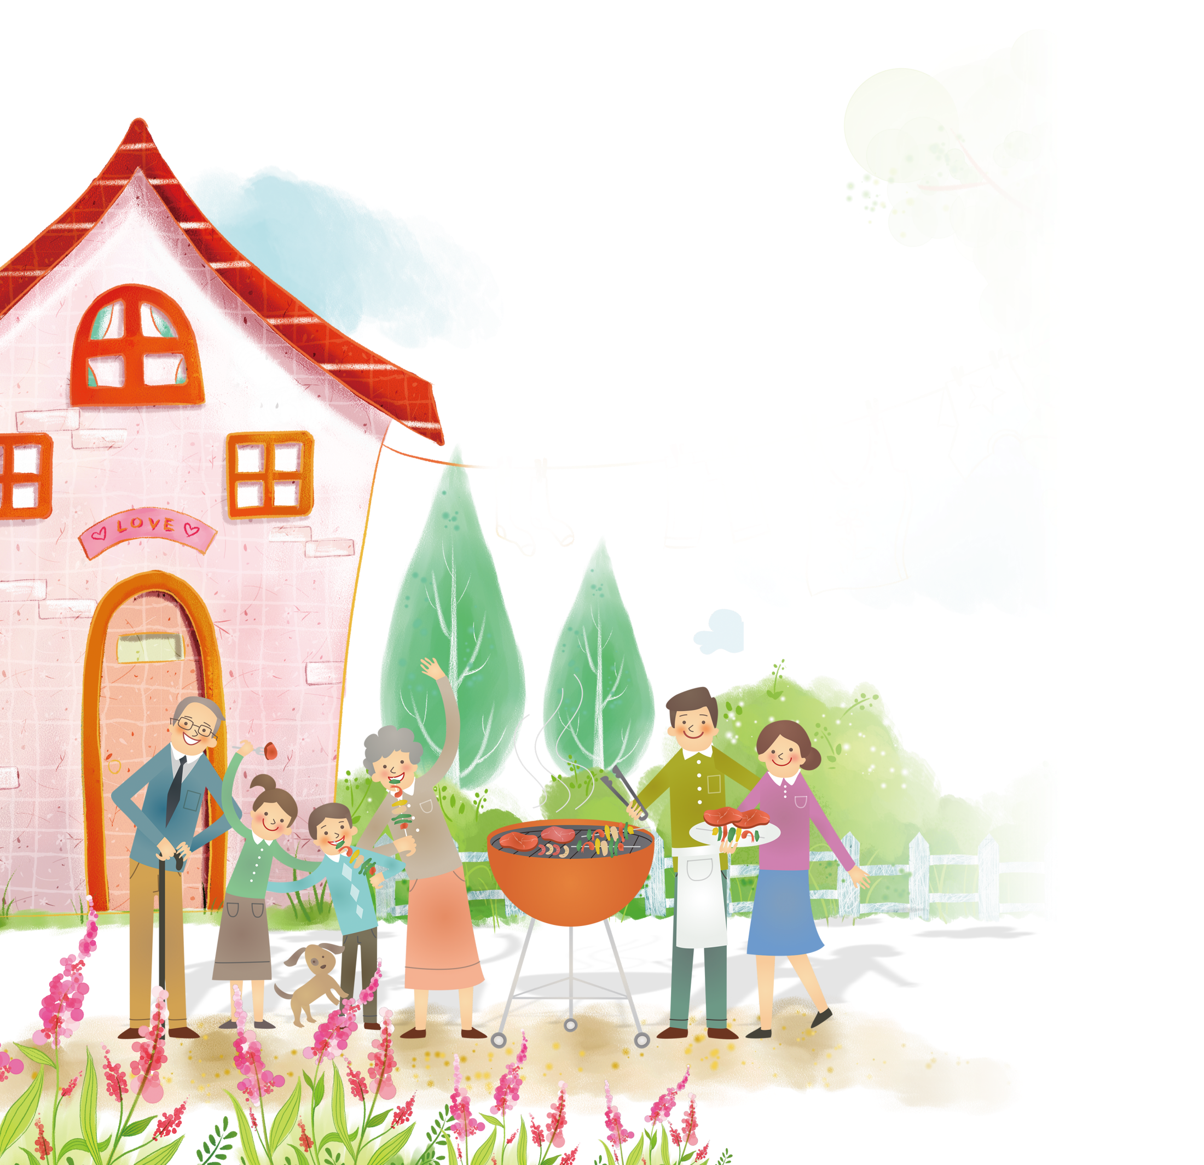
DẶN DÒ
Hoàn thành bài vẽ bầu trời và biển, lưu giữ bài cẩn thận để nộp lại cho cô khi được tới trường
Chuẩn bị đồ dùng cho tiết học sau: Giấy màu, kéo, hồ dán…

